Slide 1
Роль сюжетно-ролевой игры в социально – коммуникативном и речевом развитии дошкольников II младшей группы
Подготовила: Иголкина М.М.
Воспитатель МБДОУ «Детский сад №8»

Slide 2
В дошкольном возрасте большое значение в речевом развитии детей имеет игра. Игра - это не просто развлечения, это творческий, вдохновенный труд ребенка, это его жизнь. В процессе игры ребенок познает не только окружающий мир, но и самого себя, свое место в этом мире. Играя, малыш накапливает знания, осваивает язык, общается, развивает мышление и воображение.

Slide 3
Через сюжетно-ролевые игры ребенок познает мир, учится общению, готовится к социуму, «примеряя» на себя взрослую жизнь. Полноценное развитие игры дошкольника во многом зависит от того, насколько успешно проходит ее освоение в период раннего возраста.
Сюжетно-ролевые игры позволяют развивать творческие способности детей, их фантазию и артистизм, учат вживаться в образ того или иного персонажа, играть определенную роль. Они имеют большое значение в социальной адаптации ребенка, реализации его возможностей в будущем. Проигрывая различные жизненные ситуации, дети учатся идти на компромисс, избегать конфликтных ситуаций, поддерживать дружелюбную атмосферу.
В сюжетно-ролевой игре успешно развиваются личность ребенка, его интеллект, воля, воображение и общительность, но самое главное, эта деятельность порождает стремление к самореализации, самовыражению. Кроме того, игра является надежным диагностическим средством психического развития детей.

Slide 4
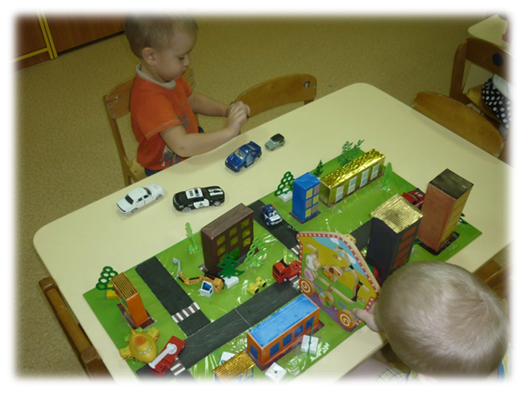
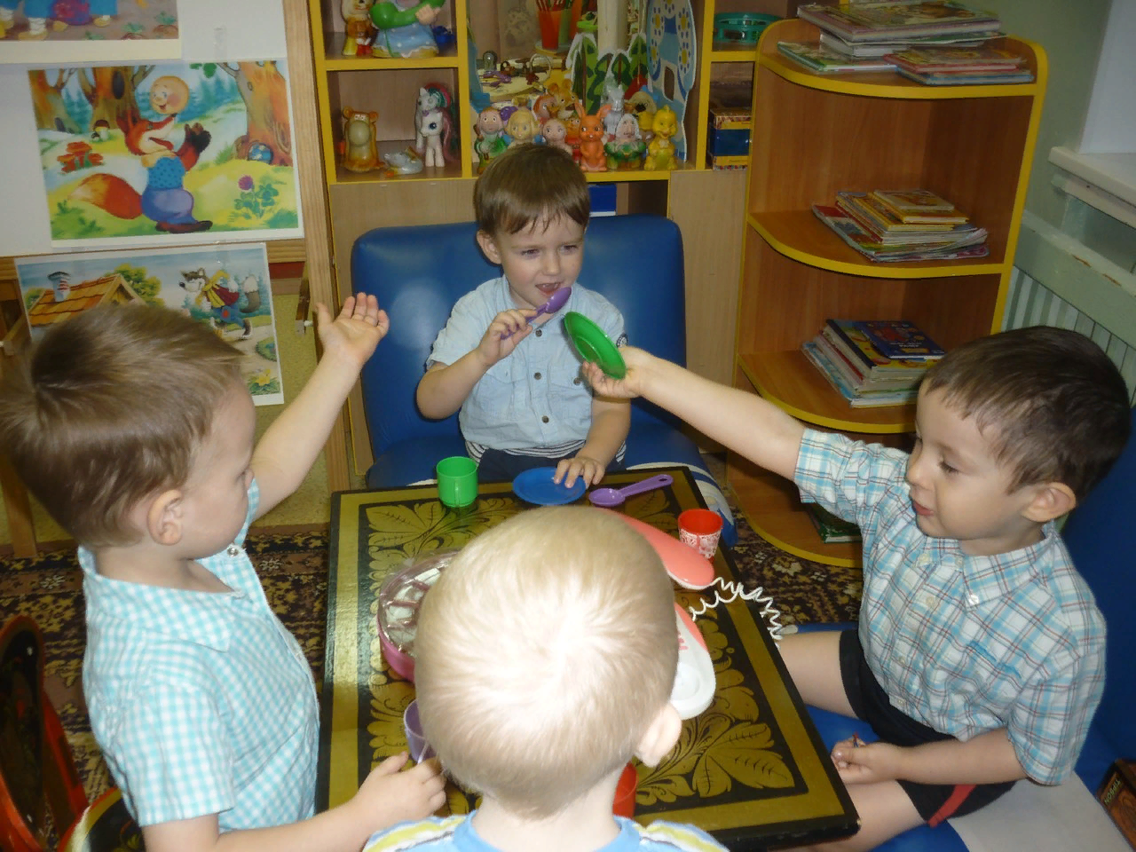

Slide 5
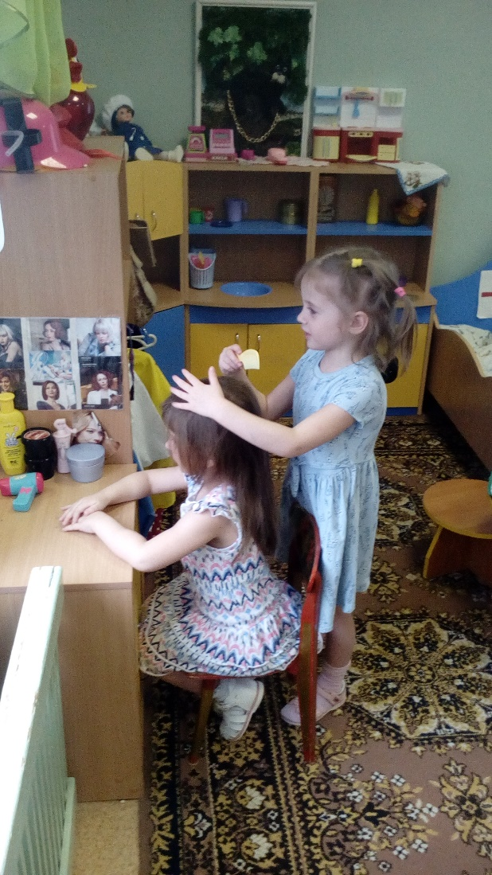
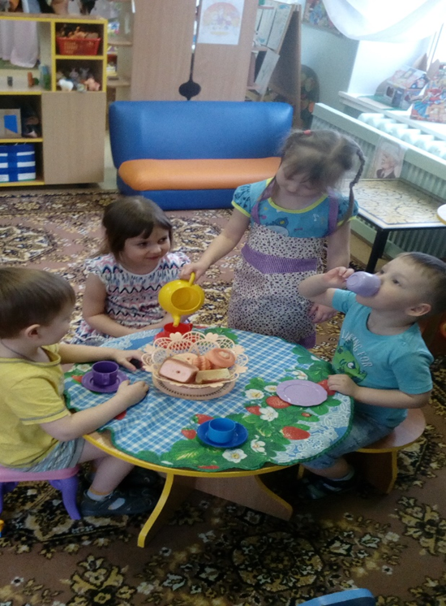

Slide 6
Обогащение жизненного опыта детей Сюжетно ролевая игра «Доктор»; младший дошкольный возраст
Цель: дать детям яркие впечатления об окружающем, создать основу для развития и обогащения содержания игры (понимание детьми назначения предметов, смысла действий людей и др.)
Рассматривание иллюстраций «Поликлиника» «Кабинет детского врача», «Аптека»;
Беседы: «О профессии врача, медсестры»; «Кто лечит больных», «Что делает мама, когда я заболел», «Что нужно доктору для работы»;
Чтение сказки К.И. Чуковского «Айболит», В.Сутеев «Про бегемота, который боялся прививок» В.Берестов «Больная кукла»;
Просмотр мультфильмов в детском саду или рекомендации к домашнему просмотру «Айболит», «Как бегемот боялся прививок»;
Экскурсия в медицинский кабинет детского сада;

Slide 7
Обогащение игрового опыта детей Сюжетно ролевая игра «Доктор»; младший дошкольный возраст
Цель: развивать умение детей переводить жизненный опыт в условный план игры.
Дидактическое упражнение «Потому, что…»
«Мы пришли на прием к врачу потому, что…»
«Нам доктор назначил таблетки потому, что…»;
Дидактические игры:« Расскажем Мишке и кукле как нам измеряли рост и вес», «Азбука здоровья», «Расставь лекарства в шкафчики»;
Игры со строительным материалом и конструктором: «Кроватка для больного», «Ворота для скорой помощи»;
Игры-спутники: «Больница», «Аптека», «Скорая помощь», «Семья»;
Обучающие совместные игры воспитателя с детьми: «Лечим куклу», «Едем в больницу на автобусе»

Slide 8
Взаимодействие педагога с детьми в процессе сюжетно-ролевых игр
Цель: способствовать развитию самостоятельной игры ребенка, поиску новых игровых задач и способов их решения; формировать у детей навыки общения со взрослыми и друг с другом.
Диалог воспитателя с детьми по ходу обучающих игр;
Создание воспитателем проблемных ситуаций через ролевую речь(мотивация к игре; развитие сюжета)
«Кукла Катя заболела, что же делать?», «Машина сломалась, как добраться до больницы?»

Slide 9
Примерные сценарии игры, варианты входа и выхода из нее
Я доктор. Здесь у меня больница. (Обращается к игрушечному медведю) Мишка, ты заболел? Не волнуйся, я тебя вылечу. Что у тебя болит? Горло? Сейчас посмотрим. Открой рот, скажи: а-а-а… Да, горлышко красное. У тебя ангина. Надо смазать горло мазью. Вот так. Горькая или сладкая? А сейчас сделаю компресс: намочу бинт в лекарстве, приложу к горлышку и обмотаю теплым шарфом. Тепло? Теперь ложись спать: баю-бай…
В нашей группе открылась больница. Где же доктор? Маша, будешь доктором? А я как будто заболела – буду твоим пациентом. Кто еще заболел и хочет обратиться к врачу? Здравствуйте, доктор. У меня высокая температура. И горло болит. Что вы мне посоветуете? У меня очень красное горло? Нужно ли мне принимать микстуру? А полоскать горло?… Спасибо, доктор, я теперь быстро поправлюсь. Вы знаете, у вас тут еще больные сидят, ждут своей очереди…
Воспитатель в роли доктора Айболита: Меня зовут Айболит. А знаете, почему меня так зовут?.. Ко мне постоянно приходят больные звери и жалуются: «Ай, болит живот; ай, болит голова!» Вот и сегодня пришли, посмотрите (показывает на игрушечных зверей с перевязанными частями тела: головой, лапой, животом, горлом…) Больных много, я не успеваю всех вылечить. Может, вы мне поможете?.. Кто будет лечить этого мишку (лисичку, зайчика)? Что болит у твоего пациента? Лапа? Где он ее так ободрал? Как ты будешь его лечить? Может, йодом смажешь? Наверное, жжет. Давай я подую, и т.д.

Slide 10
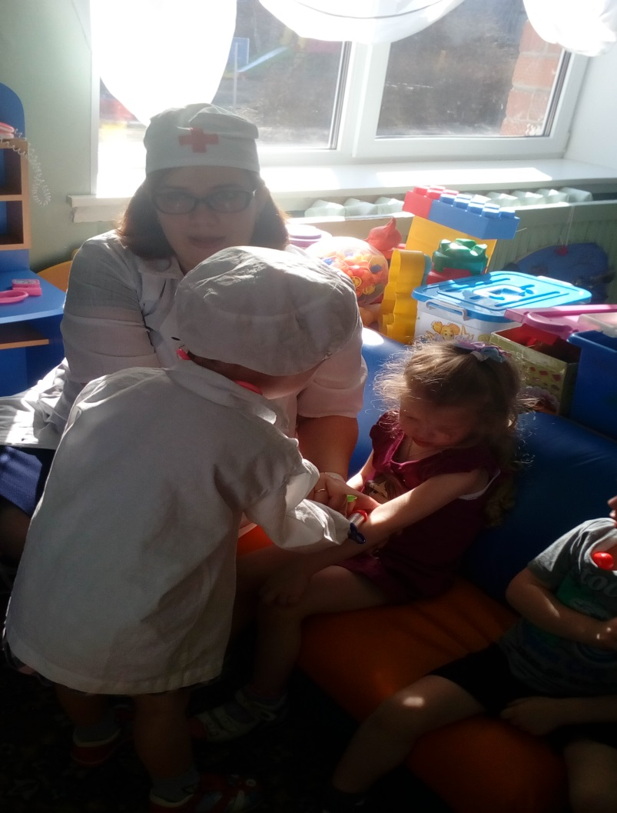
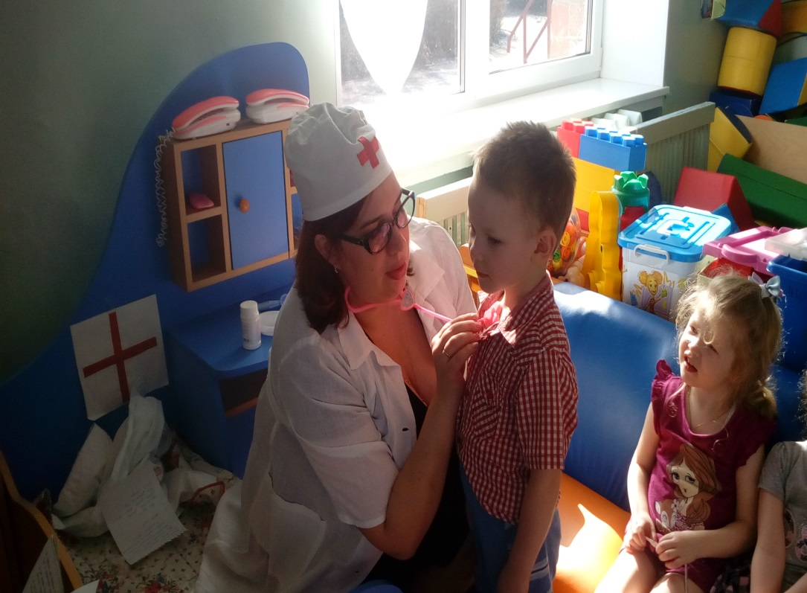

Slide 11
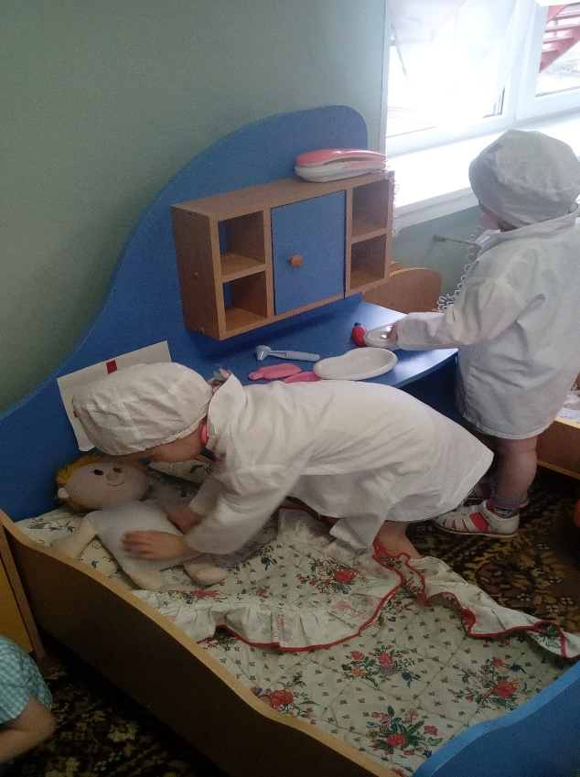
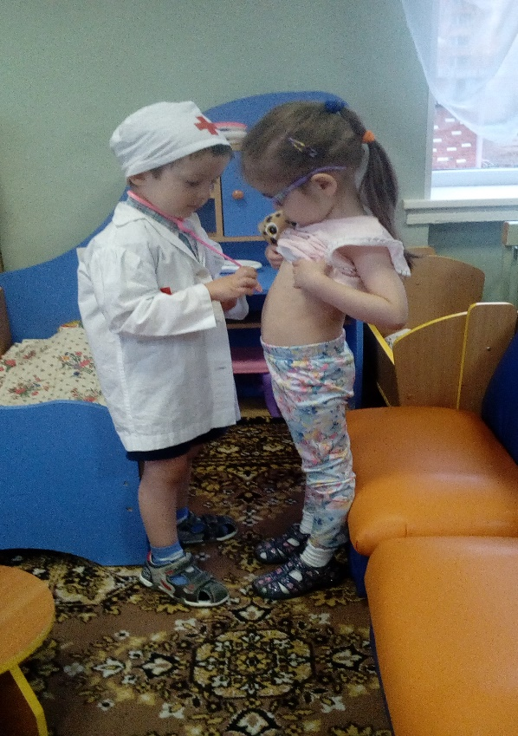
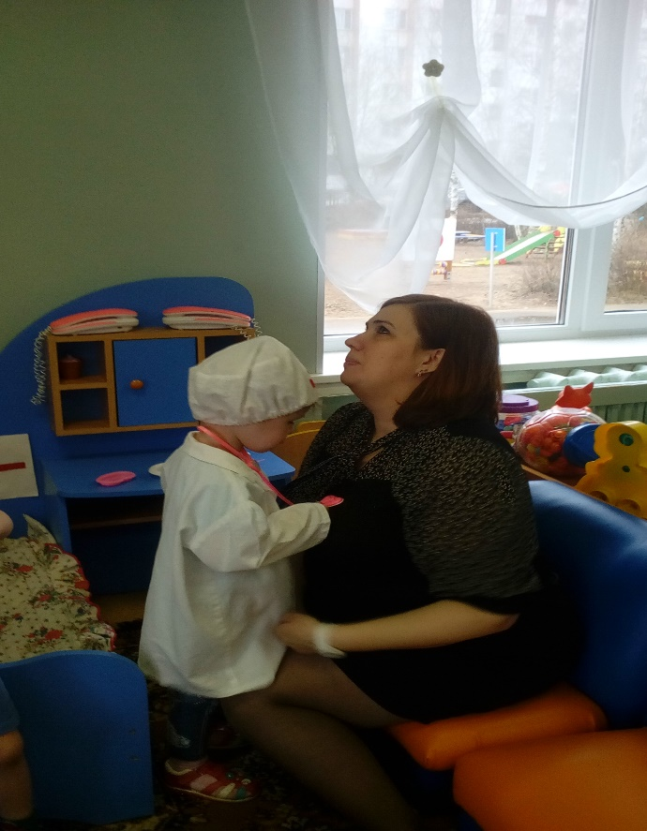

Slide 12
Создание развивающей предметно-игровой среды
Цель: создание условий для самостоятельной игры, адекватных уровню развития игровых умений детей и содержанию игровой деятельности.
Внесение и обыгрывание игрушек, предметов воспитателем (игровые атрибуты);
Создание проблемных ситуаций, направленных на использование предметов-заместителей и
воображаемых предметов;
Создание проблемных ситуаций через игрушку(и)

Slide 13
Спасибо за внимание!!!

